Slide 1

Chi usufruisce di un servizio sa che lo si può apprezzare solo ad esperienza conclusa mentre durante la fase di scelta bisogna più che altro fidarsi. Poiché la buona riuscita di un servizio, come una Vacanza Studio dipende da numerosi fattori, talvolta anche imprevedibili, L’astrolabio non chiede una fiducia ad occhi chiusi, ma dichiara pubblicamente i principi ai quali tutta la sua organizzazione deve attenersi in ogni azione, quei valori per cui siamo apprezzati da più di quarant’anni:
• Trasparenza: operiamo affinché ogni promessa, fatta a famiglie, studenti e Capigruppo, sia chiara, comprensibile e venga mantenuta.
• Cooperazione: ci adoperiamo con ogni mezzo perché l’esperienza del singolo ragazzo sia proficua e trascorra serena. I nostri storici Capigruppo, gli Italian Coordinators e l’esperto Staff delle scuole in loco, sono deputati ad essere sempre presenti per garantire la perfetta riuscita della Vacanza Studio.
• Sicurezza: ci impegniamo a garantire un’esperienza di viaggio tranquilla, priva di rischi prevedibili, supportando Capigruppo e studenti nella gestione e risoluzione degli eventuali imprevisti.
• Cultura: proponiamo corsi riconosciuti dal British Council, perché da sempre diamo la massima importanza alla didattica e alla preparazione culturale e linguistica dei Docenti.

Slide 2
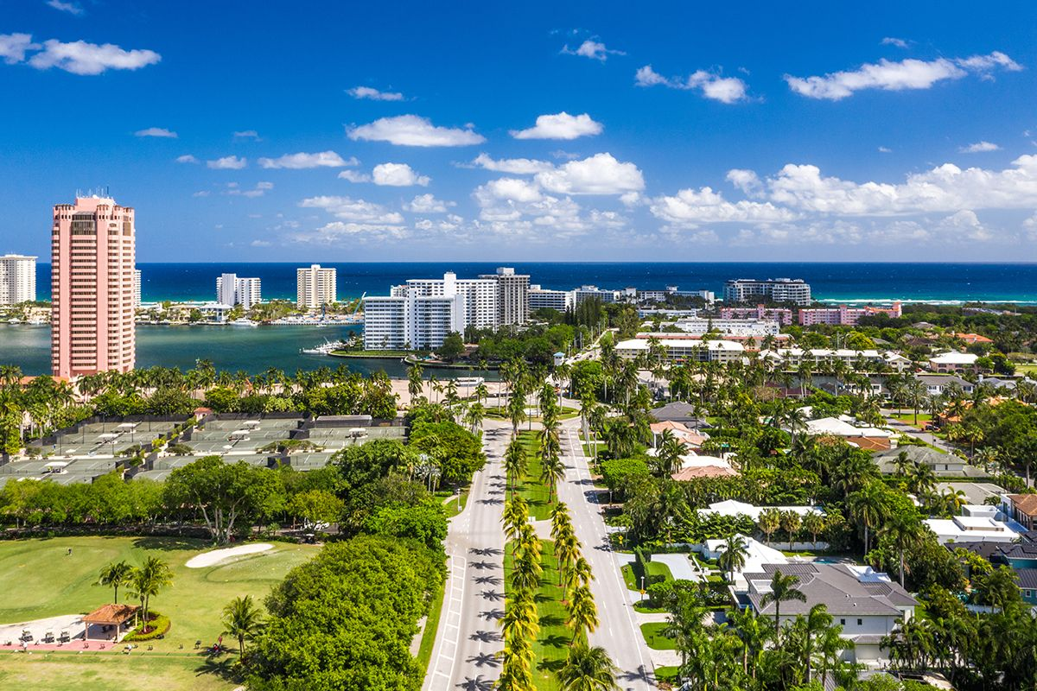
BOCA Raton - FLORIDA ATLANTIC UNIVERSITY 2026
Boca Raton è una elegante città costiera situata nella Florida sud-orientale, tra Palm Beach e Fort Lauderdale. Conosciuta per il suo stile raffinato, le spiagge curate, i resort di lusso e i campi da golf, è una meta ideale per chi cerca relax, shopping e bellezza naturale.
La città si distingue anche per la sua architettura in stile mediterraneo, i parchi ben tenuti, e i quartieri residenziali esclusivi.

Slide 3
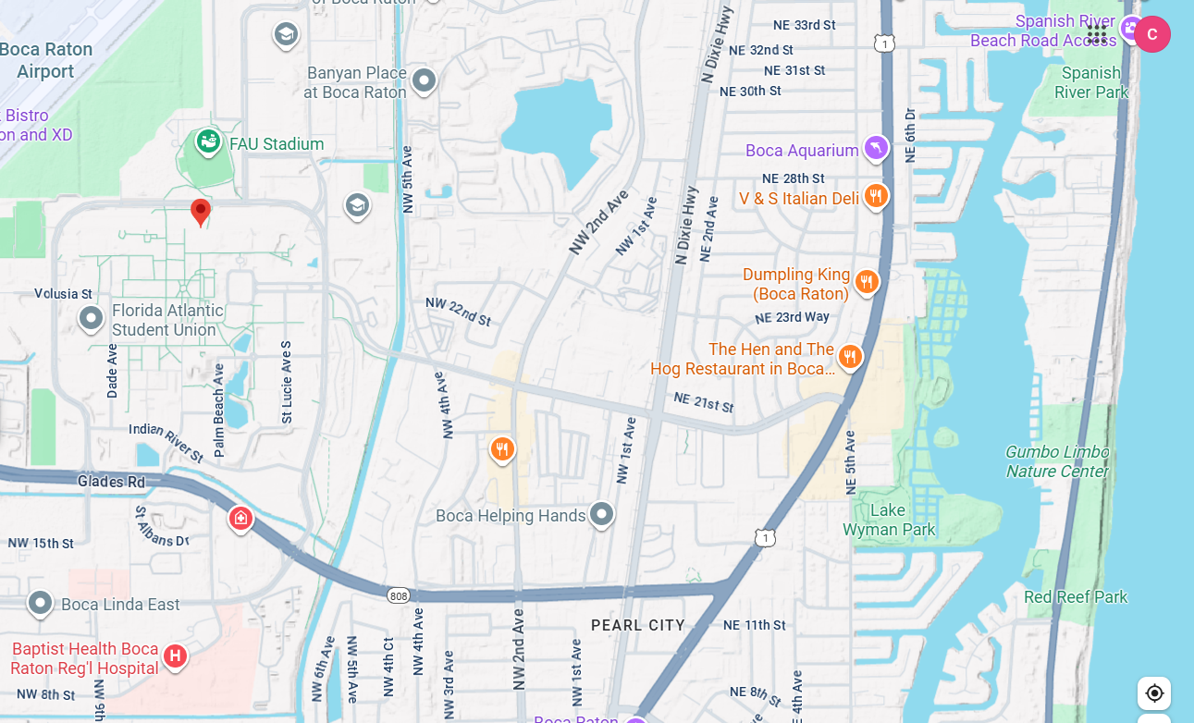
LA SCUOLA:
La nostra scuola, la Florida Atlantic University è una università fondata nel 1961 e fa parte del sistema universitario statale della Florida. Offre un ambiente accademico moderno, innovativo e multiculturale.

Slide 4
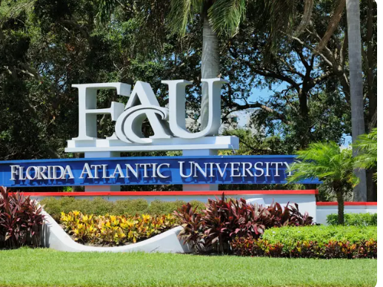
.
ETÀ:
12 – 17 anni
SISTEMAZIONE:
Campus
DATE DI PARTENZA:
5 – 20 luglio 2026*
19 luglio – 3 agosto 2026*
*data di arrivo in Italia
DURATA:
15 giorni/14 notti
.

Slide 5
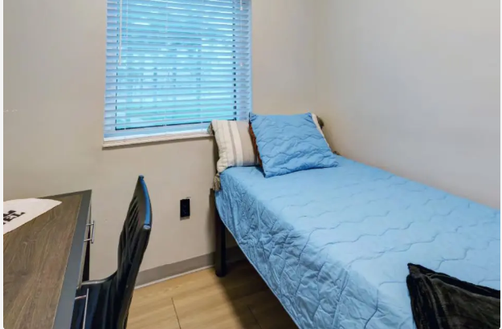
SISTEMAZIONE E TRATTAMENTO:
La sistemazione prevede mini appartamenti composti da camere singole e doppie con bagno in comune, dislocati all’interno del campus.
Pensione completa presso la mensa del campus e packed lunches durante le gite di un’intera giornata incluse nel programma.

Slide 6
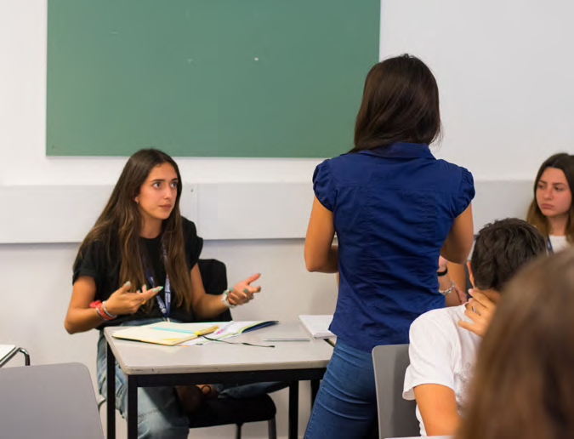
DIDATTICA:
SCUOLA: Oxford International
15 ore di lezione a settimana
CORSO GENERAL
A corso completato verrà rilasciato l’attestato di frequenza.

Slide 7
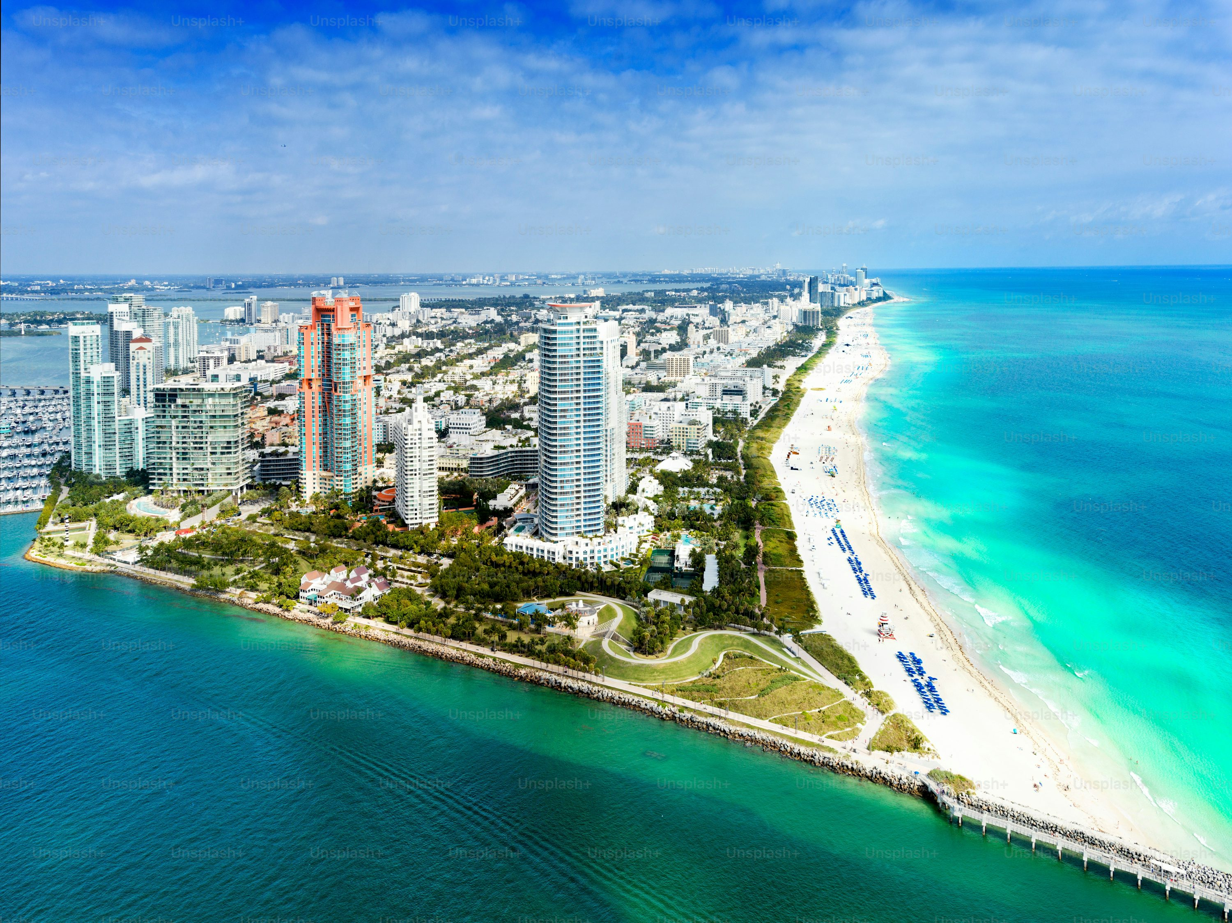
GITE:
Sono comprese:
3 gite di un’intera giornata (con ritorno in campus in tarda serata) a:
Miami Beach
Philip & Patricia Frost Museum of Science (ingresso incluso)
Zoo di Miami (ingresso incluso)
6 gite/uscite di mezza giornata per esempio per visitare il Boca Aquarium (ingresso incluso), South Beach Park, Fort Lauderdale, partecipare a Beach Olympics a Red Reef Park o fare shopping a Mizner Park.
Le gite potrebbero subire lievi variazioni prima della partenza.
Il programma definitivo verrà consegnato ai Capigruppo all’arrivo in loco.

Slide 8
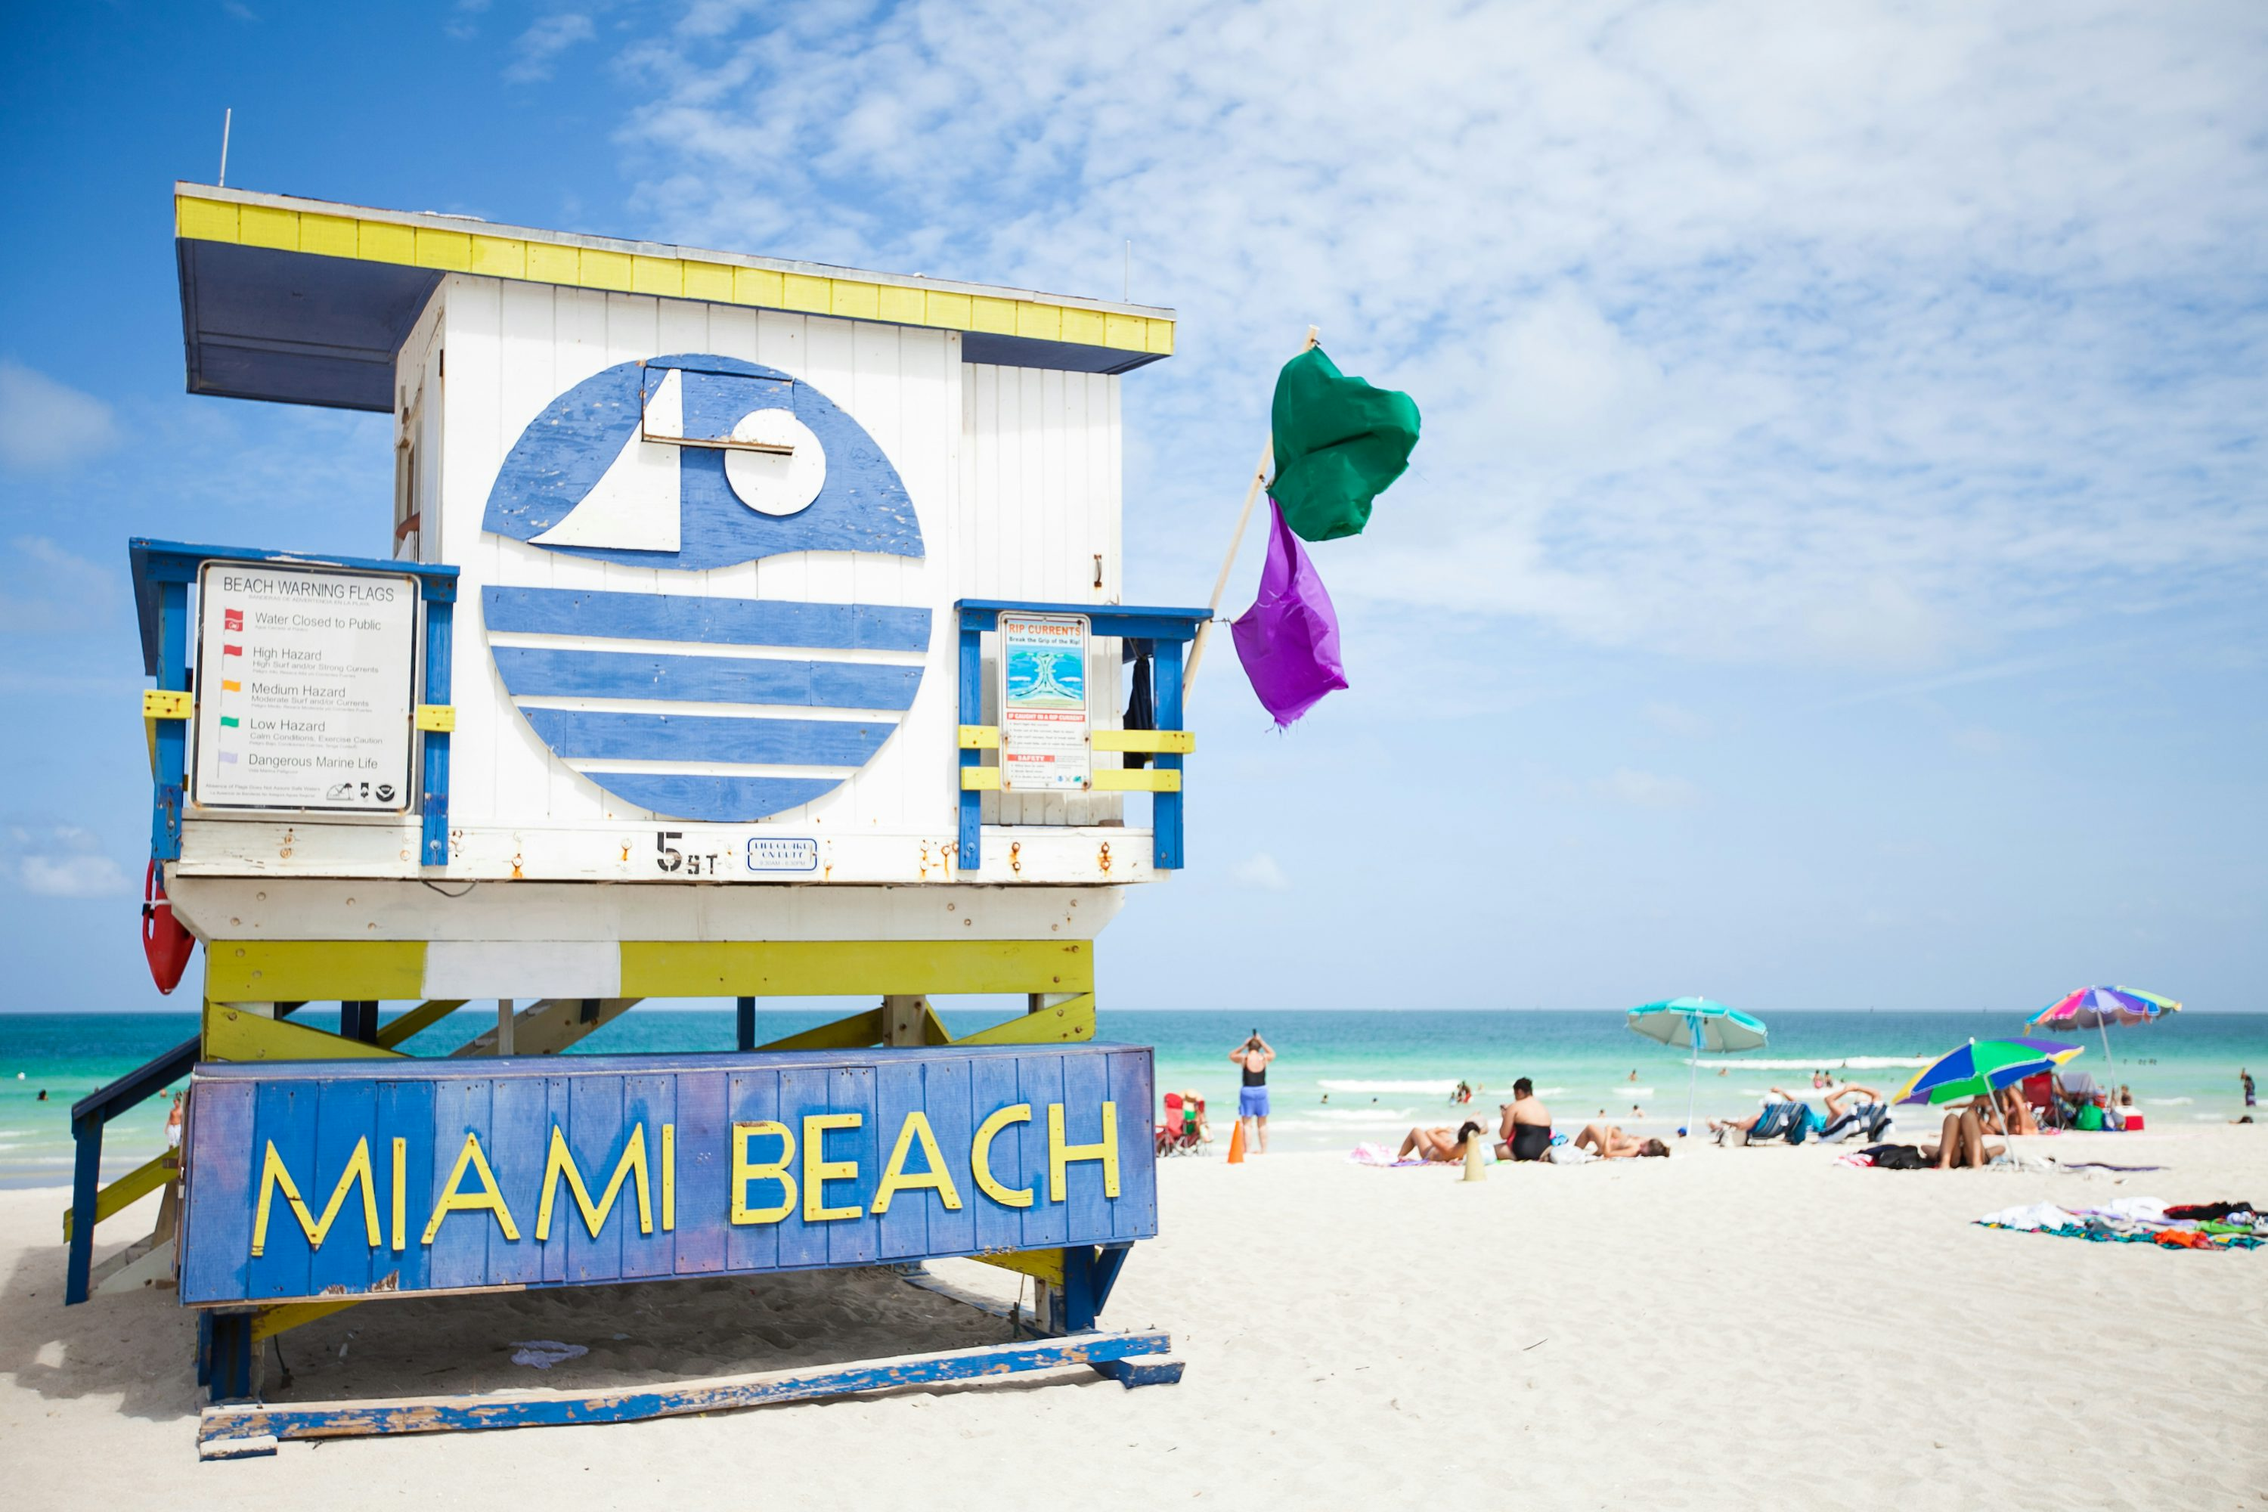
MIAMI BEACH
Miami Beach è una celebre località balneare situata sulla costa sud-orientale della Florida, nota per le sue spiagge bianche, l'acqua turchese dell'Oceano Atlantico e la vivace vita notturna. Famosa anche per il quartiere Art Deco di South Beach, Miami Beach unisce cultura, arte, lusso e relax in un’atmosfera tropicale e cosmopolita.

Slide 9
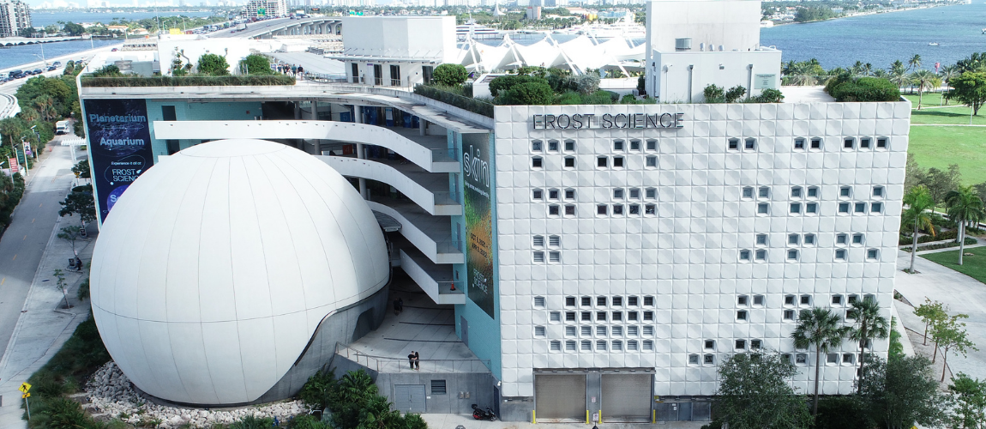
PHILIP & PATRICIA FROST MUSEUM OF SCIENCE
E’ un museo moderno e dinamico che combina ambiente, tecnologia ed esperienze immersive, perfetto per visitatori di ogni età interessati alla scienza e alla natura. Si trova nel cuore del centro di Miami, nel parco costiero Maurice A. Ferré Park, affacciato sulla baia di Biscayne. Tra i suoi elementi più spettacolari ci sono un acquario gigantesco a 3 livelli, che ricrea gli ecosistemi della Florida del Sud e della Corrente del Golfo, Un planetario che offre esperienze immersive nello spazio o negli abissi marini e mostre interattive sulle scienze STEM.

Slide 10
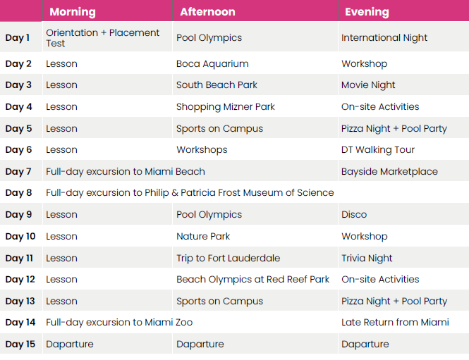
SAMPLE SUMMER PROGRAMME
The structure of your programme in the summer may be different

Slide 11
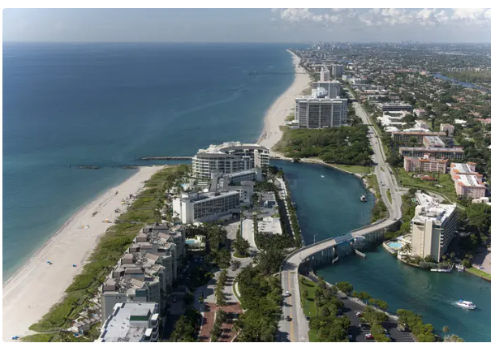
Boca raton fau
QUOTA BASE
PACCHETTO 14 NOTTI | € 4.720
SUPPLEMENTO OBBLIGATORIO
PACCHETTO “All Inclusive – ZERO SORPRESE!” | € 800
SUPPLEMENTI FACOLTATIVI
ASSICURAZIONE INTEGRATIVA (dopo il 1 novembre) | € 120
GARANZIA NO RISK (dopo il 1 novembre) | € 200

Slide 12

COME ISCRIVERSI
ISCRIVITI SUBITO
- Compila con precisione e in tutte le sue parti la Domanda d’Iscrizione online, che troverai nel nostro sito www.lastrolabio.it, cliccando nella home page la sezione “PRENOTA”.
- Per finalizzare l’iscrizione di una Vacanza Studio, versa il relativo acconto, al quale dovrai sommare gli importi degli eventuali Supplementi Facoltativi richiesti in fase di prenotazione.

Slide 13
OFFERTE SPECIALI
🎉 EARLY BOOKING 🎉
Dal 25 settembre al 31 ottobre 2025
Vantaggi esclusivi per chi prenota in questa fase, per un valore totale di €600:
💸 Sconto di €100 sulla quota di partecipazione
🌍 Assicurazione Integrativa (valore € 120) – in omaggio
🛡️ Garanzia No Risk (valore di € 200) – in omaggio
🇬🇧 Corso online di inglese con Joe English (valore € 130) – in omaggio
🔄 Cambio corso/destinazione/data (valore € 50) – gratuito se comunicato entro il 31/03/2026

Slide 14
OFFERTE SPECIALI
⭐ PRIMA OFFERTA SPECIALE⭐
Dal 1° novembre al 23 dicembre 2025
Vantaggi esclusivi per chi prenota in questa fase, per un valore totale di €230:
💸 Sconto di €50 sulla quota di partecipazione
🇬🇧 Corso online di inglese con Joe English (valore €130) – in omaggio
🔄 Cambio corso/destinazione/data (valore €50) – gratuito se comunicato entro il 31/03/2026

Slide 15
OFFERTE SPECIALI
🌟 SECONDA OFFERTA SPECIALE 🌟
Dal 24 dicembre 2025 al 28 febbraio 2026
Vantaggi esclusivi per chi prenota in questa fase, per un valore totale di €180:
🇬🇧 Corso online di inglese con Joe English (valore €130) – in omaggio
🔄 Cambio corso/destinazione/data (valore €50) – gratuito se comunicato entro il 31/03/2026

Slide 16



BUON VIAGGIO!

